Slide 1


Slide 2
Цель:
Основная миссия заключается в изменении положения на пространстве Российской Федерации. Очень мало организаций по разработке действительно качественного программного обеспечения мирового уровня, нашей задачей будет являться исправление данного факта.

Slide 3
Организационно-правовая форма
Индивидуальный предприниматель - физическое лицо, зарегистрированное в установленном законом порядке и осуществляющее предпринимательскую деятельность без образования юридического лица.

Slide 4
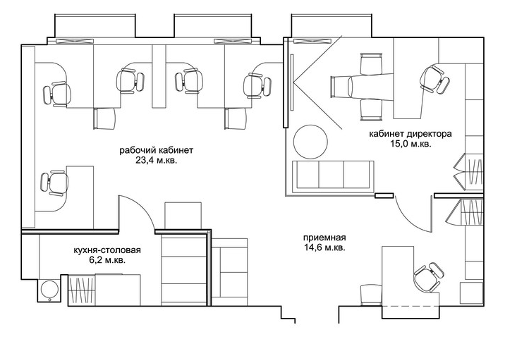
План помещения

Slide 5
Организационный план
Специальность | Численность | Требуемый стаж | Заработная плата
Ген. Директор | 2 | - | 120 тысяч рублей
Программист Java | 3-30 | От 5 лет | 80 тысяч рублей
Программист С++ | 3-30 | От 5 лет | 80 тысяч рублей
Программист 1С | 1 | От 2 дней | На пол ставки дворника
Дизайнеры | 5 | От 3 лет | 50 тысяч рублей
Маркетологи | 3 | От 3 лет | 45 тысяч рублей
Системные Администраторы | 2 | От 3 лет | 30 тысяч рублей
Бухгалтеры | 3 | От 5 лет | 30 тысяч рублей
Уборщицы | 2 | - | 18 тысяч рублей
Дворники | 2 | - | 20 тысяч рублей
Продавцы-консультанты | 4 | От 2 лет | 25 тысяч рублей
Администратор магазина | 3 | От 5 лет | 35 тысяч рублей

Slide 6
Прогноз на 3 года
Показатели | 2019 год | 2020 год | 2021 год
Кол-во посетителей | 100 000 | 120 000 | 144 000
Цена за единицу услуги | 7 694,15 | 7 309,44 | 6 943,97
Доход от продаж | 769 415 000,00 | 877 132 800,00 | 999 931 680,00
Налог на прибыль (20%) | 153 883 000,00 | 175 426 560,00 | 199 986 336,00
Прибыль, остающаяся в распоряжении предприятия | 615 532 000,00 | 701 706 240,00 | 799 945 344,00

